Slide 1
№404 (проверка домашнего задания)
Решение
Продлим отрезок СD.
Построим DM = CD.
Получим АВСМ – четырехугольник.
Рассмотрим ∆ADM и ∆CDВ:
DM = CD (по постр.)
∠1 = ∠2 (верт.) ⇒ ∆ADM = ∆CDВ
AD = DB (по усл.) (по I пр. рав. ∆)
Значит: АМ = МС.
Аналогично: МВ = АС.
АМВС – параллелограмм, т.к. АМ = МС, МВ = АС (по св.параллелограмма).
Но ∠А = ∠В = ∠С = ∠М = 90°,
т.е АМВС – прямоугольник.
М
В
D
А С
1
2

Slide 2
Виды параллелограммов

Slide 3
Ромб. Квадрат
Изучение нового материала

Slide 4
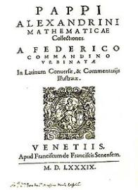
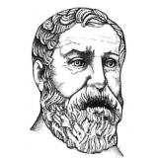
Ромб (др.-греч. ῥόμβος) - бубен
Слово «ромб» впервые употребляется у Герона и Паппа Александрийского.
«Собрание» (συναγωγή).
Автор Папп Александри́йский (др.-греч. Πάππος ὁ Ἀλεξανδρεύς) — древнегреческий математик второй половины III века.
Изложено содержание ряда трудов более древних авторов, добавлены собственные теоремы Паппа.

Slide 5
Как-то раз собрались все четырехугольники на лесной поляне и стали обсуждать вопрос о выборе своего короля. Долго спорили и никак не могли прийти к единому мнению.
И вот один старый параллелограмм сказал: "Давайте отправимся все в царство четырехугольников. Кто первым придет, тот и будет королем." Все согласились. И рано утром все отправились в далекое путешествие.

Slide 6
На пути им встретилась река, которая сказала, что переплывут ее только те четырехугольники, у кого диагонали пересекаются и делятся пополам. Часть фигур осталась на берегу, а остальные переправились и пошли дальше.

Slide 7
Но вскоре на пути им встретилась гора, которая сказала, что даст пройти только тем, у кого диагонали равны. Несколько путешественников осталось у горы, остальные продолжили путь.

Slide 8
Дошли они до обрыва, где был узкий мост. Мост поставил условие, что пропустит только тех, у кого диагонали пересекаются под прямым углом. В итоге по мосту прошел только один четырехугольник, который первым добрался до царства и был провозглашен королем.
Кто стал королём четырёхугольников?

Slide 9
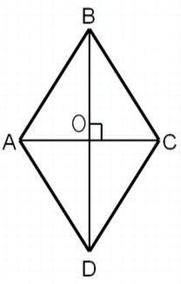
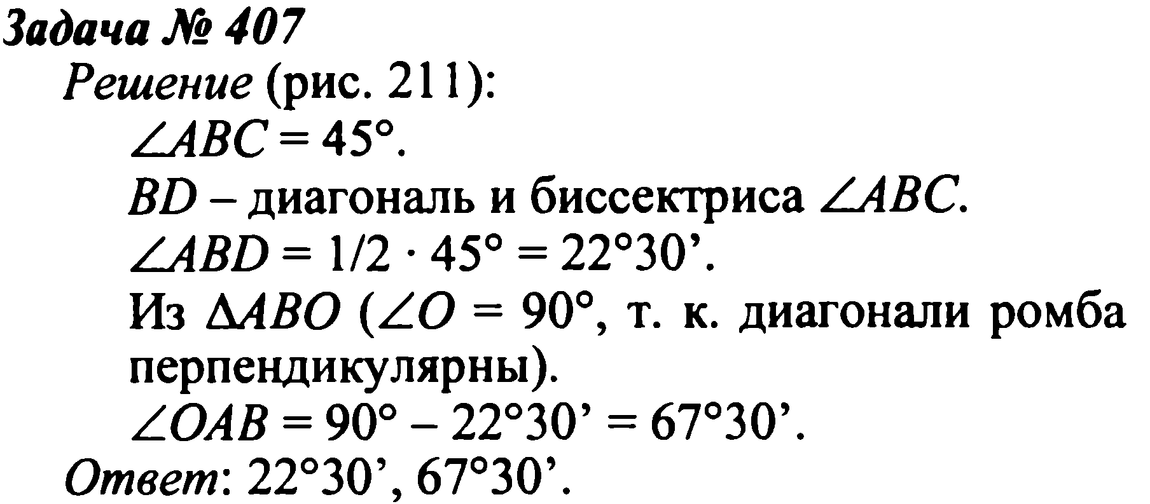
№407
Решение:

Slide 10
Итоги урока
Сформулируйте тему нашего урока
Какова цель урока?
Что сделали для ее достижения?
Кто уверен, что сегодняшний материала усвоил?
Какой этап показался самым сложным?
Оцените свою работу

Slide 11
Домашнее задание
П.47
В.16, 17 стр.114
№405, 411
Принести циркуль

